Slide 1
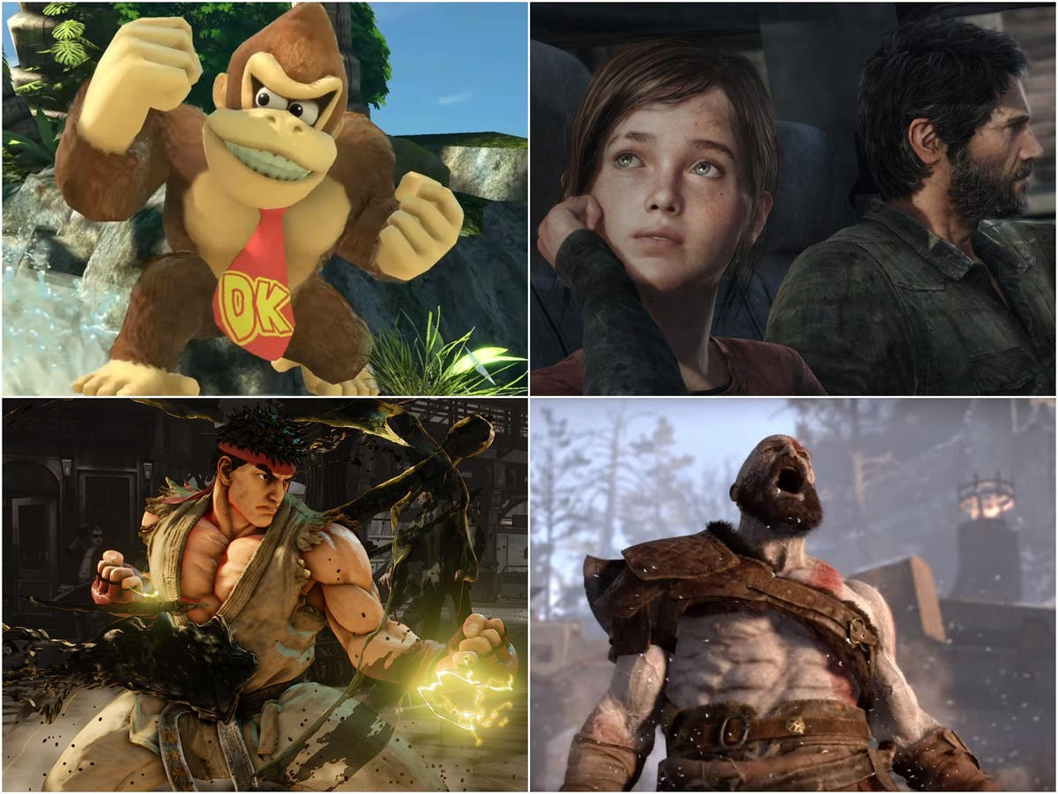
Beneficios del uso de videojuegos en las diferentes etapas del desarrollo Alexis Rodríguez Ramos, Phd, jd Centro Universitario de Servicios y Estudios Psicológicos (CUSEP) Departamento de Psicología

Slide 2
Temas a discutir
Cuáles son los beneficios generales de jugar videojuegos
Beneficios durante la niñez
Beneficios durante la adolescencia
Beneficios en la etapa adulta
Beneficios en la población de adultos mayores

Slide 3
¿Qué son los videojuegos?
Lenhart, et al. (2008) definen los videojuegos como cualquier tipo de software de entretenimiento interactivo, incluyendo cualquier tipo de computadora, consola, juegos en línea o dispositivos móviles.

Slide 4
Definición y características de los videojuegos.
Aquello que ocurre en un videojuego está determinado por su programación (aspecto técnico), suscribiéndose las acciones que ocurren en el mismo a una serie de posibilidades limitadas que están vinculadas a la historia del juego (estructura narrativa).
Gameplay: Experiencia de juego o dinámica de juego.
Narrativa o historia del juego
Relación ludonarrativa

Slide 5
¿Quién juega? Datos demográficos de los/as gamers
Según el informe Los videojuegos no son un juego del Banco Interamericano de Desarrollo (2019) en América Latina y el Caribe hay 397 millones de jugadores.
En Estados Unidos (según el informe 2023 Essential Facts About the Computer and Video Game Industry de la Entertainment Software Association) hay 212.6 millones de adultos videojugadores.
62% de la población adulta juega videojuegos
76% de los/as jóvenes menores de 18 años son videojugadores (51 millones)

Slide 6
¿Quién juega? Datos demográficos de los/as gamers
2023 Essential Facts About the Computer and Video Game Industry de la Entertainment Software Association
59% se identifica como masculino
41% se indentifica como femenino
Edad promedio: 32 años
Han jugado por 21 años

Slide 7
¿Quién juega? Datos demográficos de los/as gamers
En el caso de Puerto Rico, según datos del 2016
Un 73.5% se identifica como masculino
Un 26.5% se identifica como femenino
Edad promedio de 33 años.

Slide 8
¿Quién juega? Datos demográficos de los/as gamers
Edad promedio: 29.41 años
Hernández Heredia, 2021
Vélez Ríos, 2023

Slide 9
Beneficios GENERALES de jugar videojuegos
Bavelier, et al. (2011)
velocidad de procesamiento cognitivo (resolver problemas)
aumento de la agudeza visual
sensibilidad a los contrastes
mejoramiento en la habilidad de seguir múltiples objetos en movimiento
aumento en la división de la atención
mejores habilidades espaciales
mayor coordinación ojo-mano
atención visual
promueve el bilingüismo

Slide 10
Beneficios GENERALES de jugar videojuegos
Granic, et al. (2014), plantean que los beneficios pueden dividirse en cuatro áreas:
Cognitivo (por ejemplo, atención)- las personas que juegan videojuegos demuestran ser más rápidos y precisos en términos de atención, manejo de espacio y habilidades mentales de rotación (mental rotation abilities)
Motivacional (por ejemplo, resiliencia al enfrentar el fracaso)
Emocional (manejo de emociones)
Social (aumento de comportamientos prosociales)

Slide 11
Beneficios Generales de jugar videojuegos
2023 Essential Facts About the Computer and Video Game Industry de la Entertainment Software Association
Mejoran las destrezas de solución de problemas
Sirven para establecer conexiones de amistad o de pareja
Promueven relajación y alivio del estrés
Brinda satisfacción y alegría
Son un espacio para compartir en familia

Slide 12
Beneficios durante la niñez

Slide 13
Beneficios durante la niñez
Procesos de desarrollo- es el resultado continuo de cambios biológicos asociados a la transferencia de información, crecimiento y diferenciación durante el ciclo de vida de los organismos.
Tareas de desarrollo de Havighurst- los individuos buscan activamente desafíos que sean apropiados para dominar y mejorar sus habilidades cognitivas, emocionales, sociales o conductuales.

Slide 14
Beneficios durante la niñez
Desarrollo cognitivo: Muchos videojuegos requieren pensamiento estratégico, resolución de problemas y toma de decisiones rápida, lo que puede mejorar las habilidades cognitivas de los niños y las niñas.
Habilidades motoras: Jugar videojuegos que requieren movimientos rápidos y precisos puede mejorar las habilidades motoras finas y la coordinación mano-ojo.
Aprendizaje: Algunos videojuegos están diseñados específicamente para educar a los niños sobre una amplia gama de temas, desde matemáticas y ciencias hasta historia y geografía.
Creatividad: Algunos videojuegos fomentan la creatividad al permitir que los niños construyan mundos, diseñen personajes y creen historias.
Motivación y persistencia: Superar desafíos en los videojuegos puede aumentar la autoestima y enseñarles la importancia de la perseverancia y la resiliencia.

Slide 20
Beneficios durante la ADOLESCENCIA

Slide 22
Beneficios durante la ADOLESCENCIA
Desarrollo cognitivo: Los videojuegos desafiantes pueden mejorar la capacidad de resolución de problemas, la toma de decisiones rápida y la agudeza mental de los adolescentes.
Habilidades sociales: Los juegos multijugador en línea pueden ayudar a los adolescentes a desarrollar habilidades sociales, como la comunicación, el trabajo en equipo y la cooperación, al interactuar con otros jugadores.
Estimulación de la competitividad: Participar en competiciones o desafíos en videojuegos puede motivar a los adolescentes a esforzarse por mejorar y alcanzar metas.
Estrés y relajación: Jugar videojuegos puede servir como una forma de escape del estrés cotidiano, proporcionando a los adolescentes un medio para relajarse y desconectar temporalmente.
Fomento de la creatividad: Algunos videojuegos permiten a los adolescentes expresar su creatividad a través de la personalización de personajes, la construcción de mundos virtuales y la creación de contenido dentro del juego.
Aprendizaje: Los videojuegos educativos pueden ayudar a los adolescentes a adquirir conocimientos en una variedad de áreas, como la historia, la ciencia, las matemáticas y la resolución de problemas.
Mejora de habilidades motoras: Los juegos que requieren movimientos rápidos y precisos pueden mejorar las habilidades motoras finas y la coordinación mano-ojo de los adolescentes.

Slide 26
Beneficios durante la adolescencia

Slide 30
Beneficios durante la adultez
Entretenimiento y escapismo: Los videojuegos pueden proporcionar una forma divertida y emocionante de escapar del estrés diario y sumergirse en mundos virtuales imaginativos.
Reducción del estrés: Sumergirse en un videojuego puede servir como una forma efectiva de relajarse y desestresarse, ayudando a los adultos a desconectar de las preocupaciones cotidianas.
Desarrollo profesional: Los videojuegos pueden proporcionar lecciones valiosas en liderazgo, gestión de recursos, resolución de conflictos y otras habilidades transferibles que pueden ser aplicadas en el lugar de trabajo.

Slide 31
Beneficios durante la adultez

Slide 32
Beneficios para los adultos mayores
Gaming among Adults in their 50’s, 60’s, and 70’s (2020)
el 49% de los adultos entre las edades de 50 a 59 años juegan videojuegos.
Asimismo, el 44% de los adultos mayores entre las edades 60-69 años y 39% de los adultos mayores de 70 años también juegan.
Entre las razones que reportan las personas participantes del estudio se mencionan la diversión (83% para las personas entre las edades de 50-59 años; 87% para personas en las edades entre 60-69 y 84% para personas mayores de 70 años) y con el fin de mejorar su salud y agilidad mental (41% para las personas entre las edades de 50-59 años; 39% para personas en las edades entre 60-69 y 33% para personas mayores de 70 años).
Gaming Attitudes and Habits of Adults Ages 50-Plus (2019)
el 57% de los adultos mayores reportó que jugar videojuegos les proveía un alivio de la ansiedad y el estrés.
cuando la razón para jugar era mantenerse mentalmente ágil, se registró un aumento del 67% en el 2016, a un 69% en el 2019.

Slide 33
Beneficios para los adultos mayores
Shirley Curry
Skyrim Grandma
2.3 millones de seguidores en YouTube
88 años de edad

Slide 34
Beneficios para los adultos mayores
Hamako Mori
Gamer Grandma
558 mil seguidores en YouTube
94 años

Slide 35
Beneficios para los adultos mayores
María Elena Arevalo
Mami Nena
60 mil seguidores en YouTube
87 años

Slide 37
Escuela de Medicina de Ponce
Universidad Albizu
Universidad de Puerto Rico (Recintos de Río Piedras y Cayey)

Slide 39
Referencias
Anderson, C.A., Gentile, D. A. & Buckley, K.E. (2007). Violent Video Game Effects on Children and Adolescents. Theory, Research and Public Policy. Oxford University Press.
Entertainment Software Association. (2020). 2019 Essential Facts About the Computer and Video Game Industry. https://www.theesa.com/wp-content/uploads/2020/07/Final-Edited-2020-ESA_Essential_facts.pdf
Bavelier, D., Green, C. S., Han, D. H., Renshaw, P. F., Merzenich, M. M., & Gentile, D. A. (2011). Brains on video games. Nature reviews. Neuroscience, 12(12), 763–768. https://doi.org/10.1038/nrn3135
Carbonell, X. (2020). El diagnóstico de adicción a videojuegos en el DSM-5 y la CIE-11: Retos y oportunidades para clínicos. Papeles de psicólogo / Psychology Papers, Vol. 41(3). http://www.papelesdelpsicologo.es/pii?pii=2935

Slide 40
Referencias
Coyne, S. M., Stockdale, L. A., Warburton, W., Gentile, D. A., Yang, C., & Merrill, B. M. (2020, Abril 30). Pathological Video Game Symptoms From Adolescence to Emerging Adulthood: A 6-Year Longitudinal Study of Trajectories, Predictors, and Outcomes. Developmental Psychology. Advance online publication. http://dx.doi.org/10.1037/dev0000939
Granic, I., Lobel, A., & Engels, R. C. M. E. (2014). The benefits of playing video games. American Psychologist, 69(1), 66–78. https://doi.org/10.1037/a0034857
Greenfield, P.M. (1984). Mind and media. Harvard University Press.
Krossbakken, E., Pallsen, S., Molde, H., Mentozoni, R.A.& Finseras, T.R. (2017). Not good enough? Further comments to the wording, meaning, and the conceptualization of Internet Gaming Disorder. Journal of Behavioral Addictions. Jun 1; 6 (2). 114-117. DOI: 10.1556/2006.6.2017.013

Slide 41
Referencias
Lenhart, A., Kahne, J., Middaugh, E., MacGill, A., Evans, C., & Vitak, J. (2008). Teens, videogames and civics. Washington, DC: Pew Internet & American Life Project. http://www.pewinternet.org/files/old-media//Files/Reports/2008/PIP_Teens_Games_and_Civics_Report_FINAL.pdf.pdf.
Luzardo, A. y Pison, J.P. (2019). Los videojuegos no son un juego. Los desconocidos éxitos de los estudios de América Latina y el Caribe. Banco Interamericano de desarrollo. https://cloud.mail.iadb.org/videojuegos
Przybylski & Weinstein (2019). Violent video game engagement is not associated with adolescents' aggressive behaviour: evidence from a registered report. Royal Society Open Science, Volume 6, Issue 2. https://doi.org/10.1098/rsos.171474
Rodríguez Ramos, A. (2016). Game On Puerto Rico: la cultura gamer boricua. Editorial Igualdad.

